Slide 1
Редкие Растения Тверской области

Slide 2
Верхневолжье – уникальный уголок России. Здесь, на отрогах древних Алаунских гор (ныне Валдайской возвышенности), в заповедных лесах, близ истоков великих славянских рек – Волги и Западной Двины, сохранились редкие, реликтовые растения, живут удивительные животные, древнейшие хозяева этих мест.

Slide 3
В светлых сосновых лесах Тверской области растёт необычайно красивое растение – сон-трава, или прострел раскрытый. Всё растение словно закутано в тёплый чехол из многочисленных мягких волосков, которые защищают стебель и бутон от весенних заморозков. С каждым днём цветонос поднимается всё выше. И вот раскрывается крупный колокольчатой формы цветок. Листьев пока ещё нет, они появятся после цветения.
Сон-трава ядовита, причём токсичными веществами наделены все её части.

Slide 4
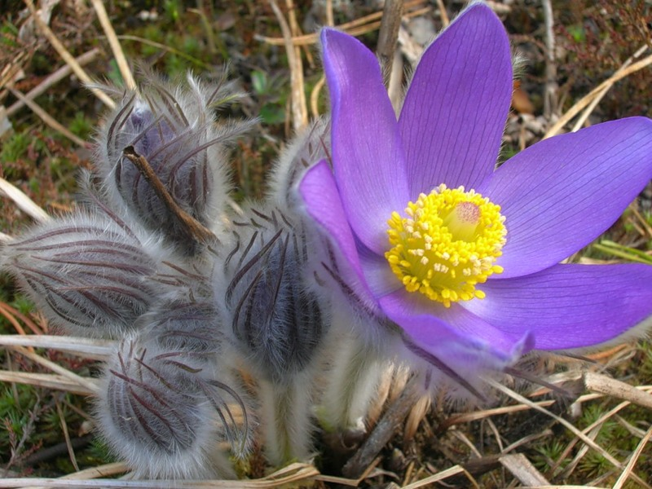
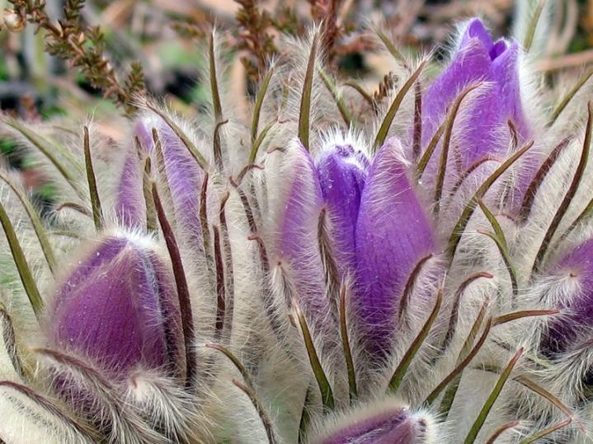

Slide 5
Весной, когда местами ещё лежит снег, а по утрам бывают морозы, сквозь прошлогоднюю листву пробиваются голубые мелкие цветы. Русское название растения – печёночница обыкновенная.
В древности люди думали, что если листья этого растения похожи на печень человека, значит, оно помогает от болезни печени. Но печёночница – трава ядовитая. Лишь муравьи любят посещать печёночницу. Специально для них у основания каждого плодика налита капелька масла, которое эти насекомые очень любят.

Slide 6
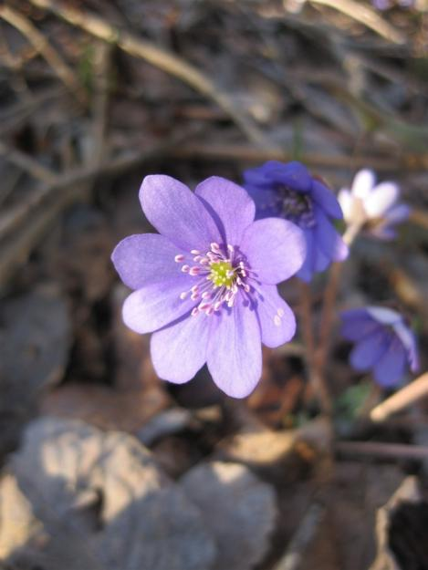
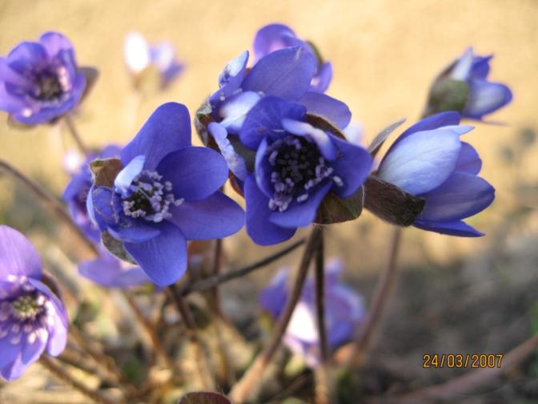
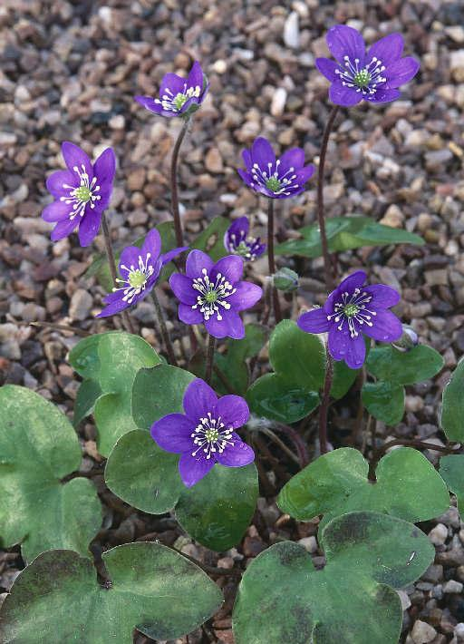
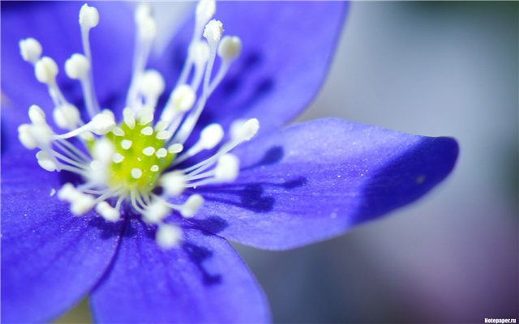

Slide 7
Купена и ландыш – родственники: оба растения относятся к семейству лилейных.
Купену иногда называют соломоновой печатью из-за корневища необычной формы, посмотрев на которое можно сказать сколько лет прожила купена.
Ландыш майский – трогательный цветок, которым мы восторгаемся весной и в начале лета. Корни – это оружие ландыша в борьбе с другими растениями за место под солнцем, ведь корневище ландыша выделяет особые вещества – колины, губительные для других растений. Даже в букете с ландышем уживается только фиалка.

Slide 8
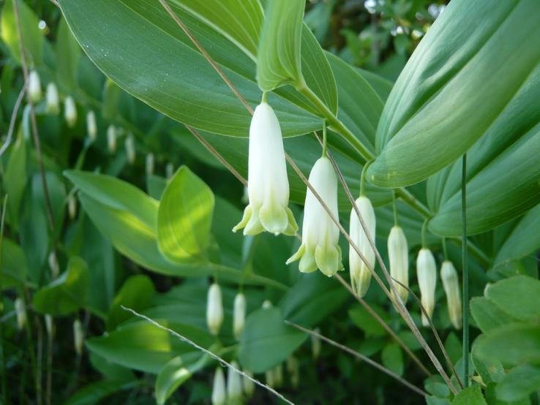
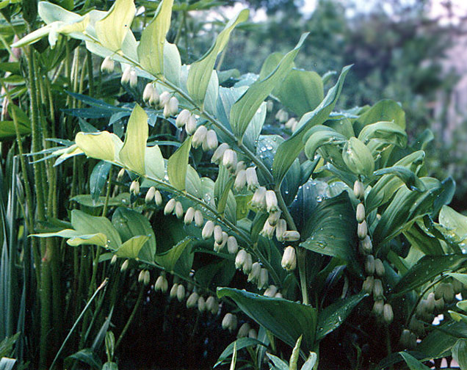
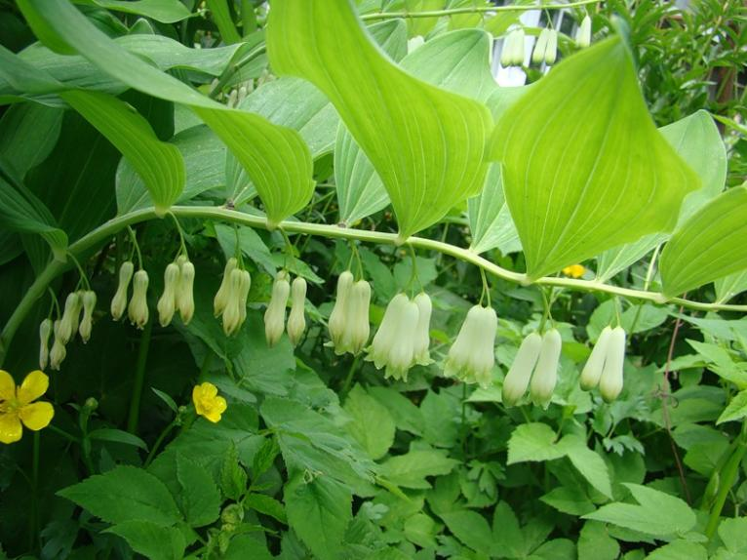

Slide 9
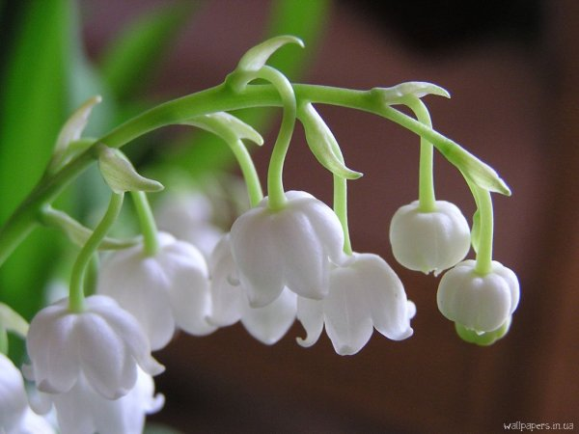
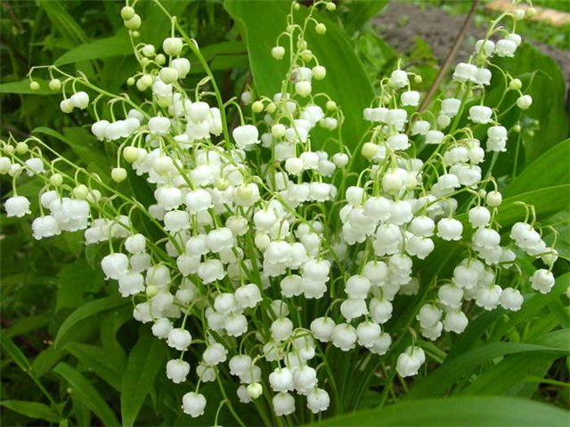
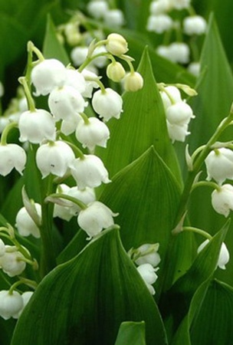
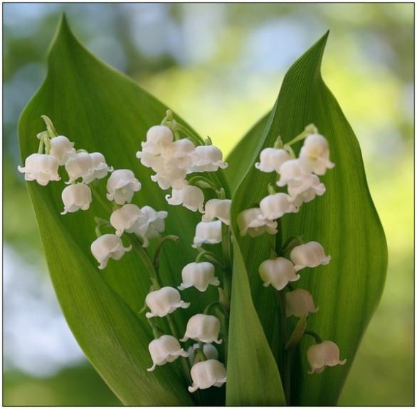

Slide 10
Кувшинка белоснежная – самый крупный цветок наших мест. В тверских сёлах и деревнях кувшинку называют одолень-трава.
На Верхневолжье издавна замечали: если на воде показались листья кувшинки – заморозков больше не будет.
Крупные белые цветы растения открываются ровно в семь часов утра и закрываются ровно в семь часов вечера.

Slide 11
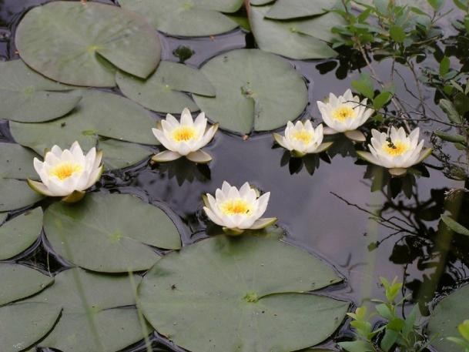
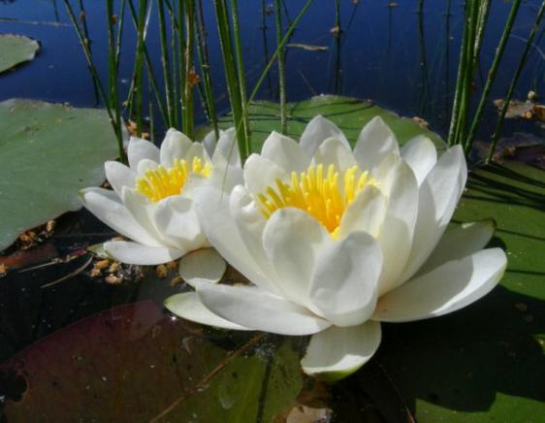
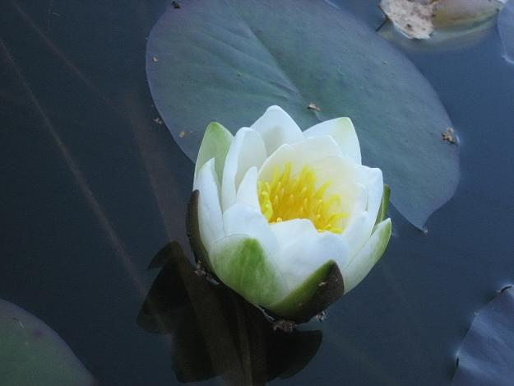
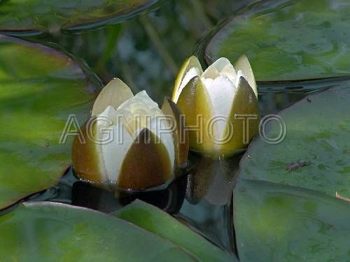
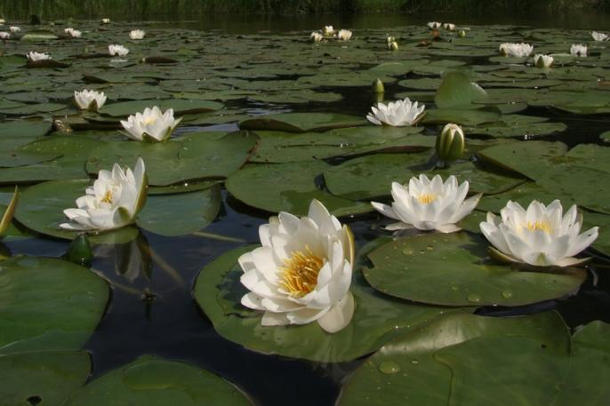

Slide 12
К числу редких исчезающих растений Тверской области относится живокость высокая.
Растение ядовито. Учёные изучили химический состав живокости, и оказалось, что она содержит особые вещества, которые по своему действию на организм человека и животных сходны с кураре – хорошо известным стрельным ядом индейцев Южной Америки.

Slide 13
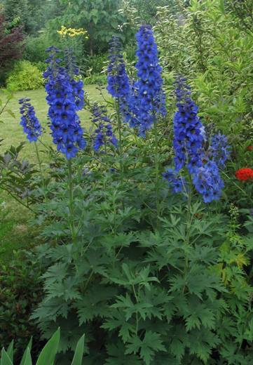
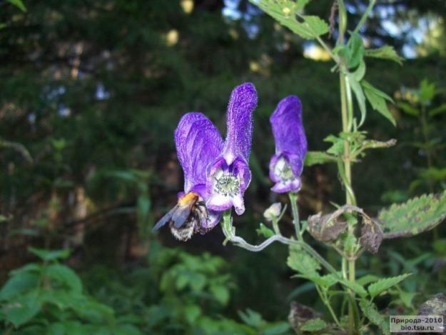
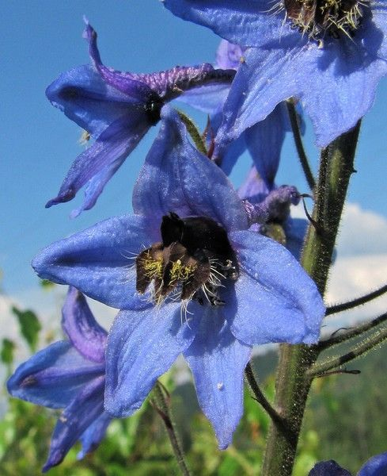
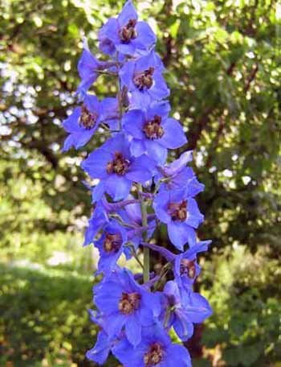
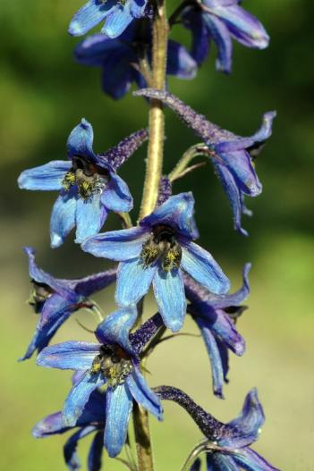

Slide 14
Водяной орех или чилим – редкое растение, занесённое в Красную книгу России.
Водяной орех – очень близкий родственник кипрея (на Верхневолжье называемого иван-чаем). Они одного семейства, но такие разные. Кипрей отличный медонос, а чилим – самоопыляющееся растение, и никакие насекомые ему не нужны.

Slide 15
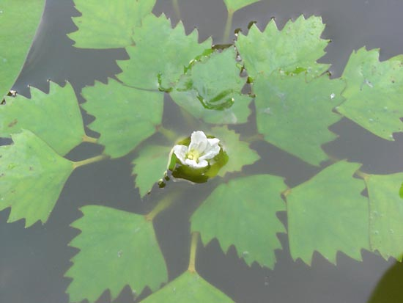
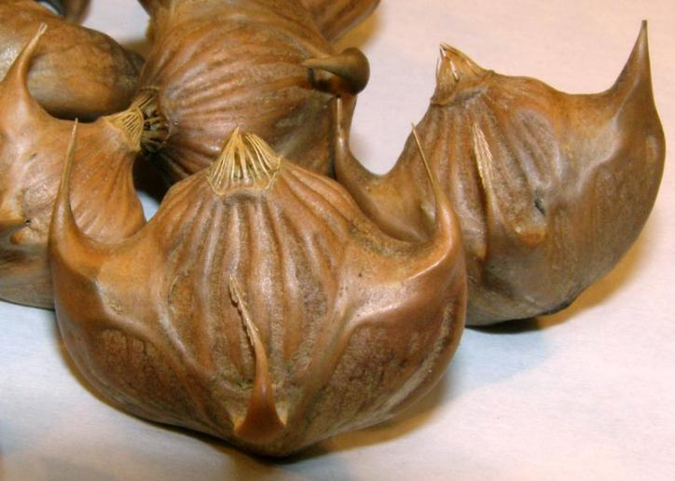
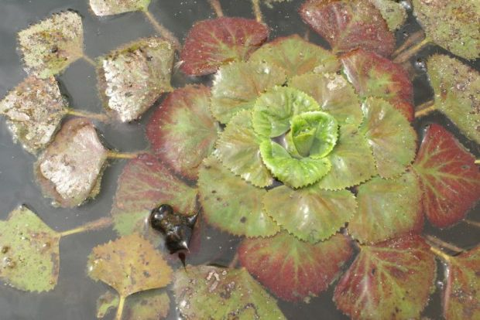

Slide 16
Цветы орхидей… изысканно неожиданные расцветки, прихотливые контуры лепестков, экзотические ароматы. Есть орхидеи и в тверских лесах: венерин башмачок, любка двулистная, ятрышник относятся к семейству орхидных.
Пожалуй наиболее обычна у нас любка двулистная, которую чаще называют ночной фиалкой.
Очень похож на любку двулистную ятрышник. Они цветут одновременно и растут рядом.

Slide 17
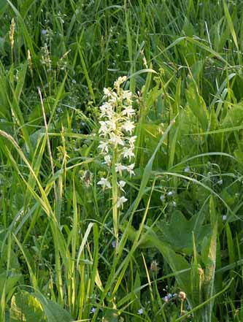
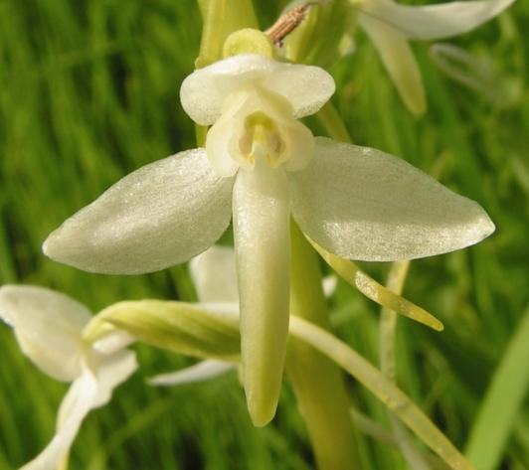
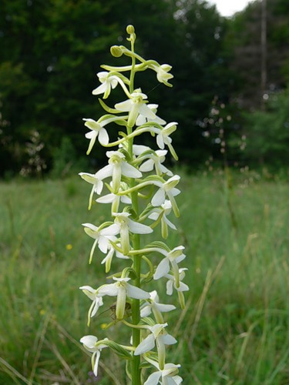
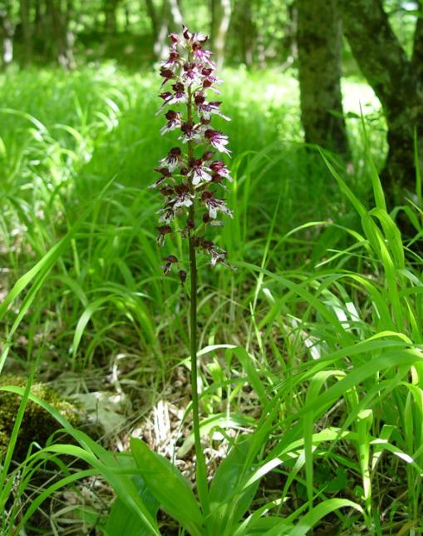
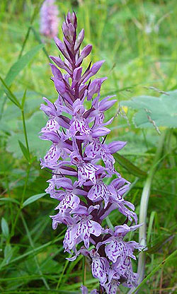
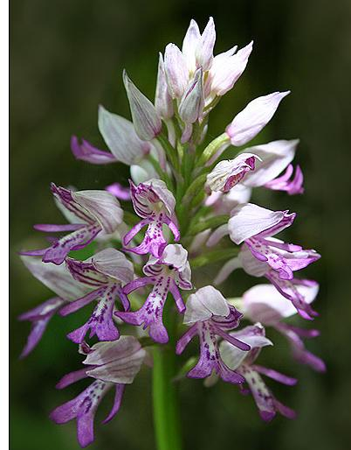

Slide 18
Самая крупная орхидея тверских лесов – венерин башмачок. Этот чрезвычайно оригинальный цветок катастрофически быстро исчезает.
Прорастают семена этого цветка только в симбиозе с грибами, а зацветает венерин башмачок на 18-м году своей жизни.
Прежде чем сорвать любую орхидею, вспомните, как трудно, своеобразно и долго прорастают их семена.

Slide 19
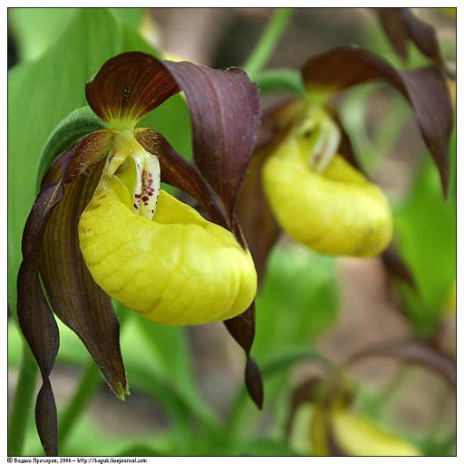
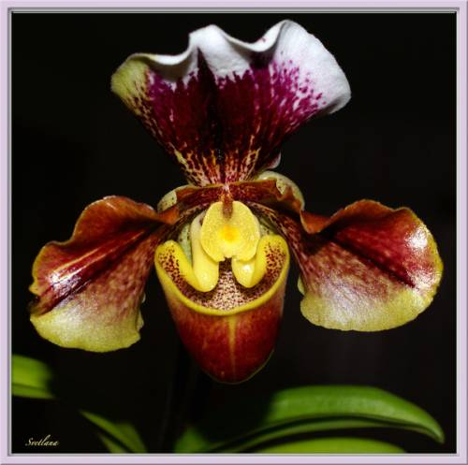
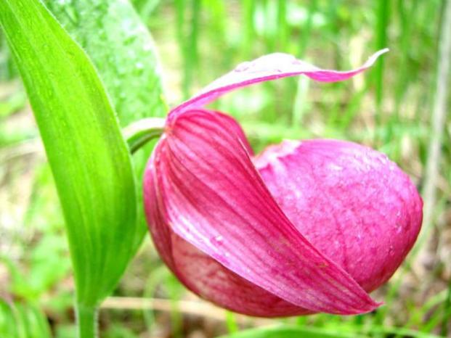
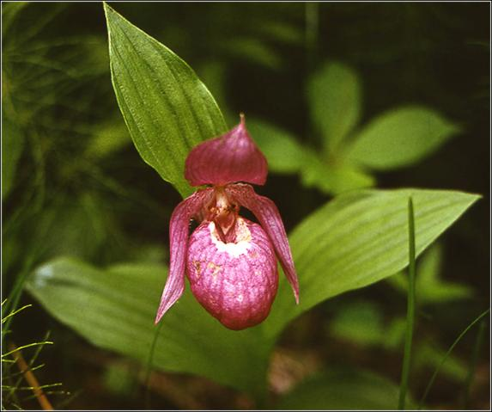

Slide 20
Одно из самых загадочных и редких растений тверского края – петров крест. Круглый год это растение живёт под землёй и лишь весной на короткое время выставляет наружу верхнюю часть соцветия.
Петров крест – растение-паразит. Его семена прорастают намертво присосавшись к корню дерева.
Считалось, кому повезёт весной увидеть это растение – будет счастливым.

Slide 21
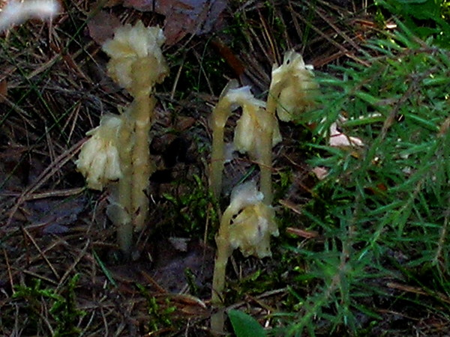
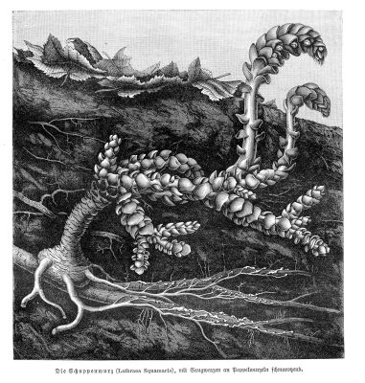
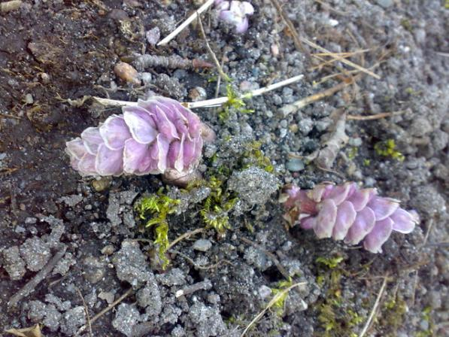

Slide 22
Среди растений с жёлтыми цветами в Тверской области наиболее привлекательна купальница европейская. Латинское название рода купальница имеет немецкое происхождение и переводится как «цветок тролля». По поверью это растение является любимым у лесных сказочных существ.

Slide 23
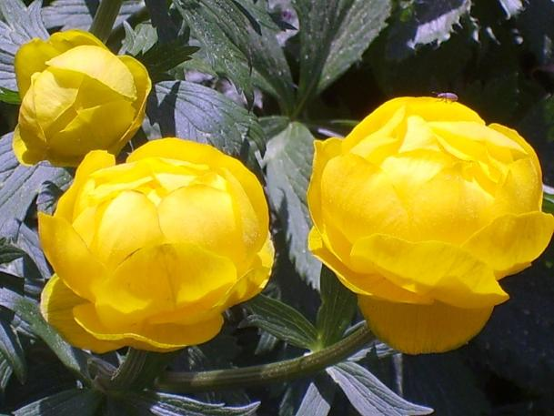
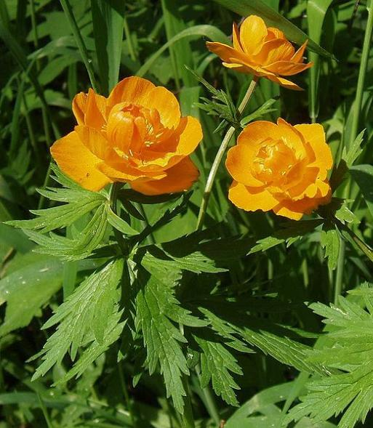
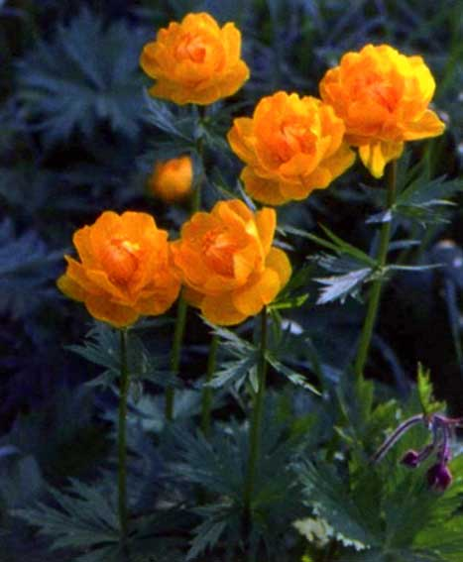
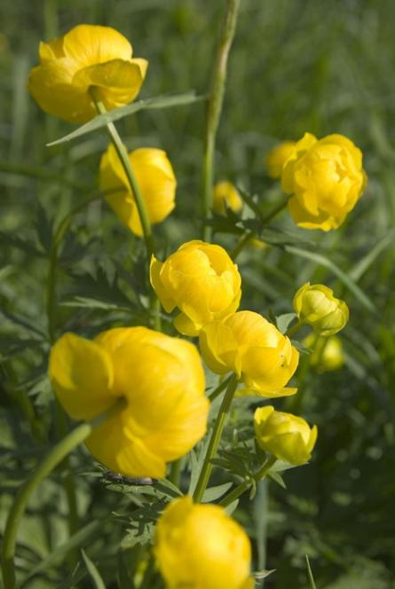
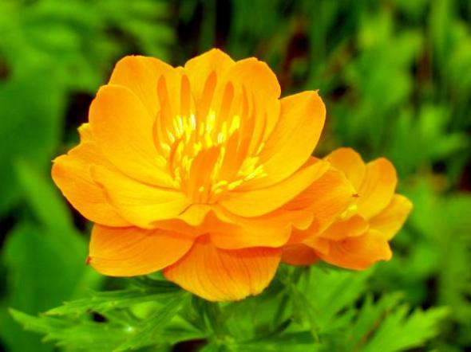

Slide 24
Цветение редкого в Верхневолжье цветка – ветреницы дубравной совпадает с периодом весенних ветров. И поэтому не случайно, что название его – анемона – происходит от греческого «анемос» - ветер.
Лунник оживающий – реликтовое растение, пришелец из далёкого прошлого. Он обитал ещё в теритичных широколиственных лесах. Занесён в Красную книгу России.

Slide 25
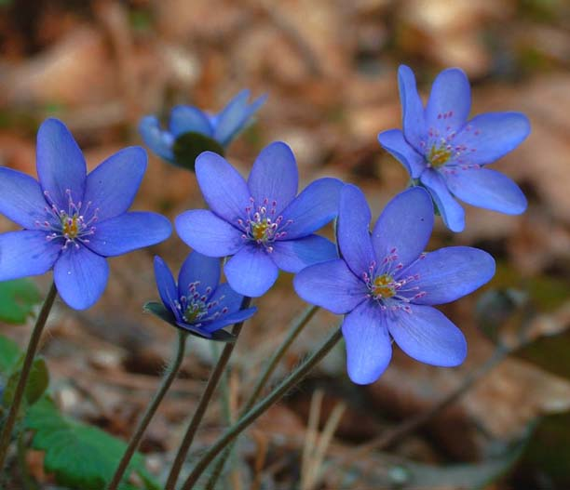
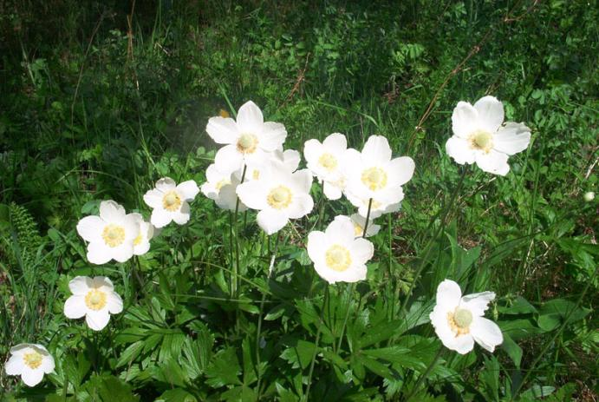
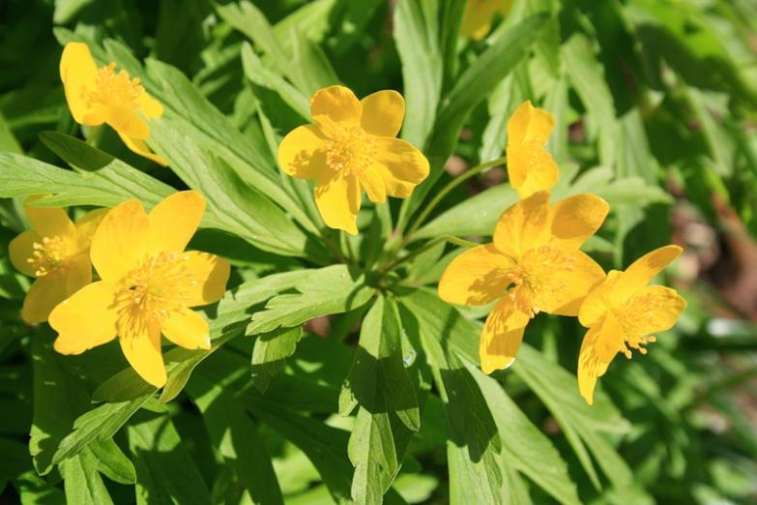
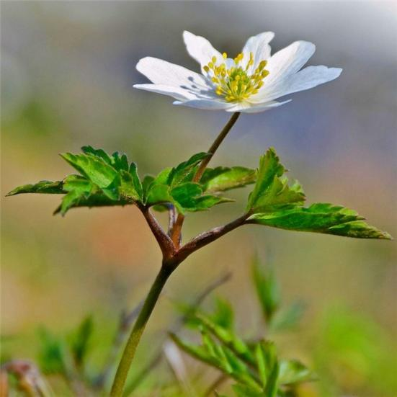

Slide 26
